Slide 1
Проектный
Практикум

Slide 2
Метрики продукта
Что изучим?
Что будем делать на практике?
Где пригодится?
Notes:
Узнать, откуда собирать гипотезы
Узнать, как систематизировать гипотезы для последующей проверки
Получить чек-лист для дискаверинга и валидации

Slide 3
Метрика — это качественный или количественный показатель, который отражает ту или иную характеристику и уровень успешности продукта.
Аналитика ключевых метрик помогает понять, какие действия предпринять, чтобы прийти к нужному результату. В каждой отрасли свое понимание успешности, и измеряется она по-разному.

Slide 4
Продуктовые метрики бывают качественными и количественными – чаще используются последние, поскольку их легче сравнивать. Отслеживая динамику этих показателей во времени, бизнес делает выводы об успешности продукта: как меняется его популярность, частота и длительность использования, уровень удовлетворенности пользователей и т.д.

Slide 5
Метрика полярной звезды
North Star Metric (NSM) - единый показатель, которую отражает основную ценность продукта для клиентов.

Slide 6
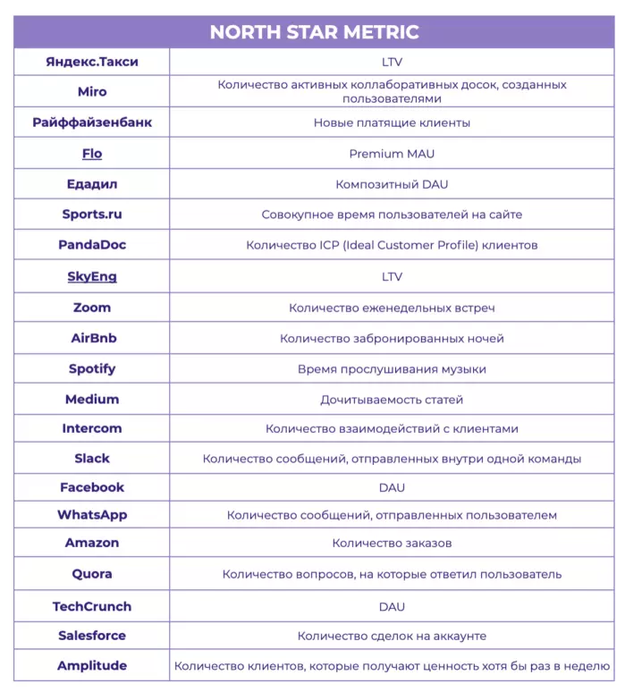

Slide 7
Минусы
NSM - метрика с сильным запаздыванием (а необходима оперативность и в идеале - предикативность)
отражает только одну сторону бизнеса
слепое следование приводит к перекосам (организационным, продуктовым)
агрегатный показатель не позволяет выявлять зону роста

Slide 8
Пирамида метрик
Пирамида метрик - это иерархия метрик от оперативных до верхнеуровневых, классифицированных для отражения разных аспектов бизнеса.

Slide 9
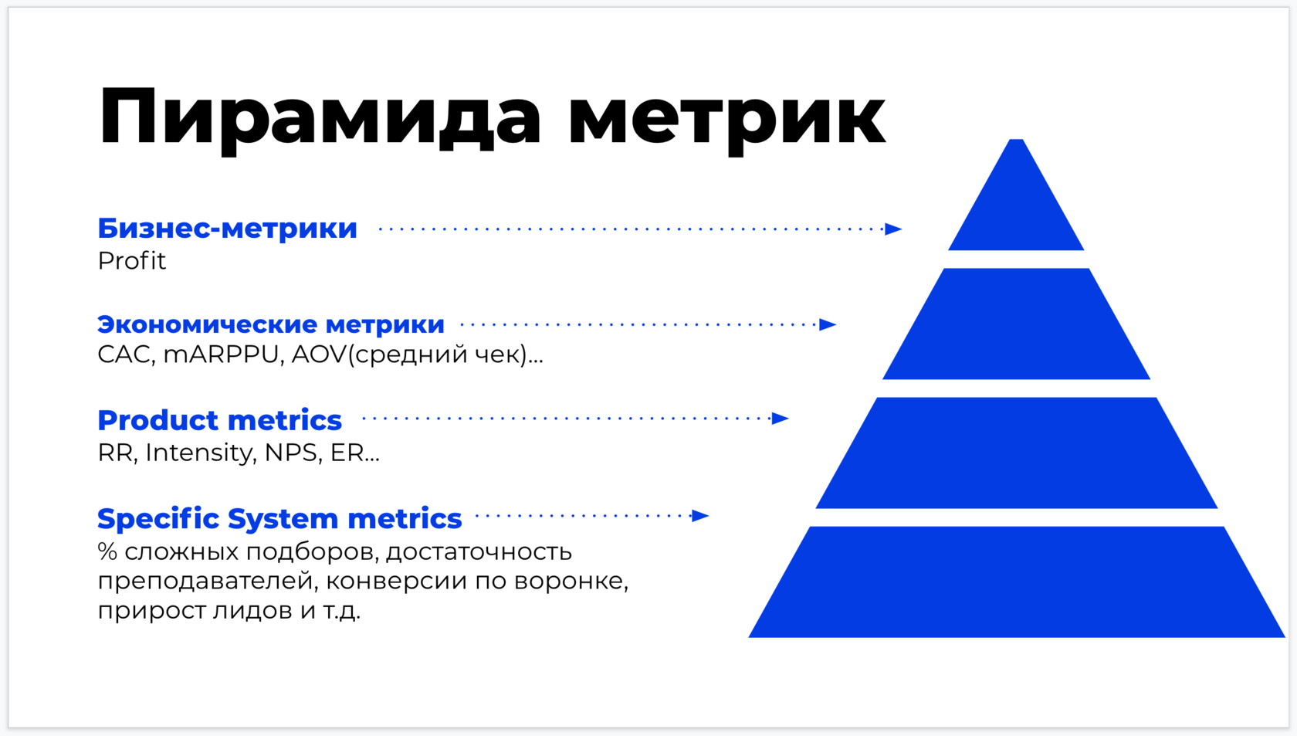

Slide 10
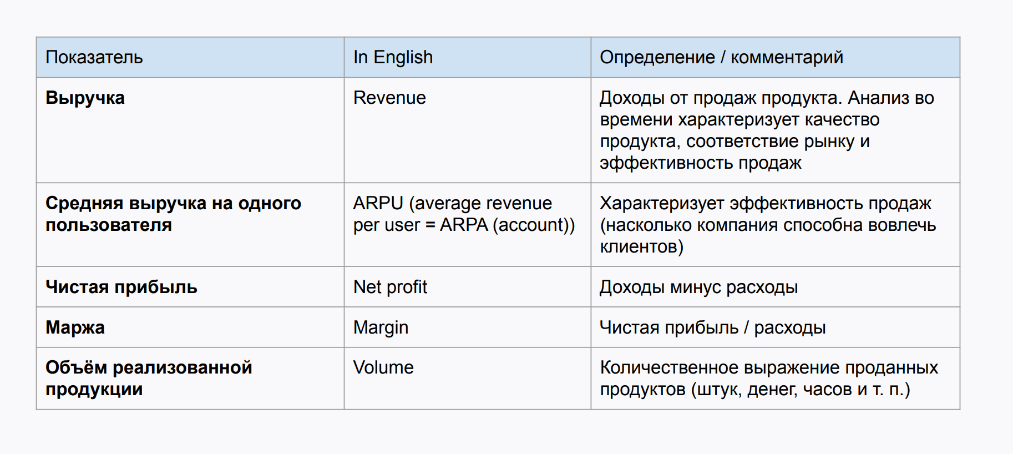
Бизнес-метрики

Slide 11
Экономические-метрики
Стоимость привлечения клиента (Customer Acquisition Cost, CAC) — это сумма, в которую вам обходится каждый новый клиент. Разумно считать CAC по разным маркетинговым каналам, чтобы правильно оценивать эффективность каждого из них.
Часто CAC путают с CPA (Cost Per Action), но это большая ошибка. CAC измеряет стоимость привлечения именно покупателя, а CPA — стоимость определённого действия, которое совершил пользователь.
AOV (average order value) - это один из важнейших показателей эффективности розничной торговли, широко использующийся в электронной коммерции и означающий средний доход с каждого посетителя.

Slide 12
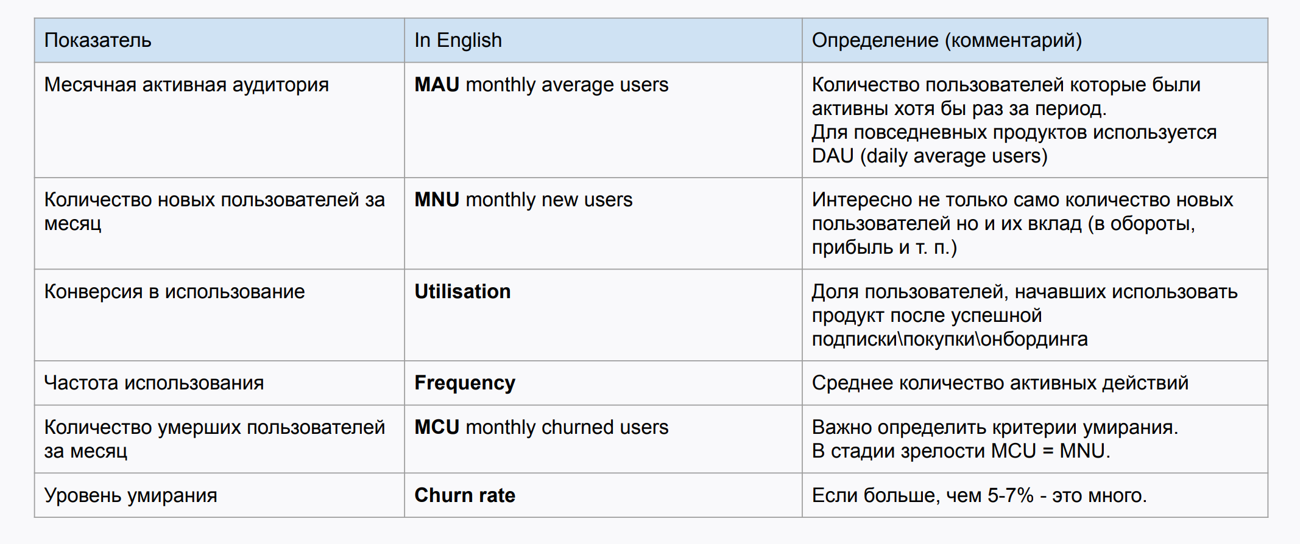
Продуктовые метрики

Slide 13
Что еще может быть в пирамиде
Платформенные метрики – доступность сервиса, время ответа сервера
Интерфейсные метрики – взаимодействие с пользователем, конверсия кнопок

Slide 14
QA Session

